Slide 1
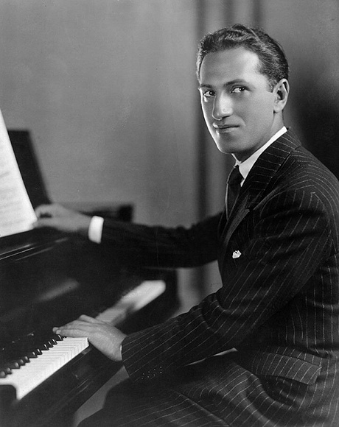
Тема урока: «Дж. Гершвин «Порги и бесс» первая национальная американская опера

Slide 2
Дж.Гершвин
(1898 - 1937) –
создатель американской национальной классики XX века.

Slide 3
Дж.Гершвин
является основоположником американской музыки.

Slide 4
Джаз (англ. Jazz) — форма музыкального искусства, возникшая в конце XIX — начале XX века в США в результате синтеза африканской и европейской культур.

Slide 5
Характерные черты джаза:
Импровизация – основа джаза.
Полиритмия (балансирование между акцентами, что дает впечатление «раскачивания»)
Главные инструменты в джазовом оркестре – духовые

Slide 6
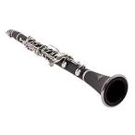
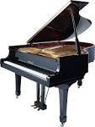
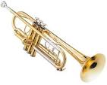
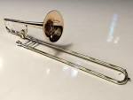
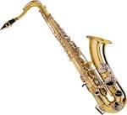
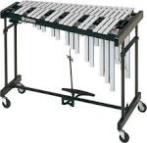
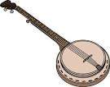
Современный джаз
труба, тромбон, кларнет, рояль, контрабас, саксофон, виброфон, гитара (банджо).

Slide 7
«Порги и бесс»

Slide 8
Главным принципом сценической драматургии оперы
является контраст
Два центральных образа олицетворяют собой две стороны драматического конфликта.

